Slide 1



Curso de bioseguridaD
Para laboratorios de investigación biomédica
v2018
Sesión 5
Remediación de Derrames
Christian A. García-Sepúlveda MD PhD
Sandra E. Guerra-Palomares QFB PhD
Laboratorio de Genómica Viral & Humana
Facultad de Medicina
Universidad Autónoma de San Luis Potosí

Slide 2
Remediación de derrames fuera de GSB
Cualquier salpicadura de líquidos biológicos contaminados (cultivos) o potencialmente contaminados (sangre, suero o plasma) que ocurra fuera de un envase primario (vial, microtubo, etc.).
Tres tamaños diferentes sin contar derrames industriales.
Los derrames pequeños generalmente involucran a muestras biológicas nativas (sangre, suero/plasma, orina, etc.).
Los derrames medianos generalmente involucran a medios de cultivo sembrados (con células en crecimiento).
Los derrames grandes generalmente involucran la ruptura de frascos de medio de cultivo antes de sembrar, frascos de cultivo masivo para cantidades de “producción” de vacunas, etc.
Estos pueden ocurrir dentro o fuera de gabinetes de seguridad biológica.

Slide 3
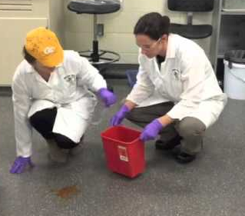
Indicaciones generales
Los derrames biológicos deben ser contenidos y descontaminados.
Solo material capacitado debe remediar derrames, no intendencia.
Personal responsable de remediación del derrame debe estar ataviado con EPP adecuado.
Todo derrame biológico debe ser documentado y notificado al supervisor de laboratorio en menos de 1 hora.
El supervisor de laboratorio deberá evaluar el riesgo que el derrame implique y emitirá recomendaciones de seguimiento médico, inmunizaciones adicionales o tratamiento post-exposición (PEP).

Slide 4
Remediación de derrames fuera de GSB
En caso de que se produzca un derrame de material biológico infeccioso se debe interrumpir el trabajo y remediarlo inmediatamente:
Notificar al personal del laboratorio del derrame.
Evacuar el laboratorio por 30 min para permitir asentamiento de aerosoles.
Cubrir derrame con toallas absorbentes.
Adoptar EPP correspondiente (respirador, careta facial o gogles, overall desechable, doble guante y cubre calzado).
Verter desinfectante apropiado para el riesgo encima de toallas absorbentes en espiral hacia adentro.
Permitir tiempo de contacto apropiado para desinfectante.
Absorba desinfectante con otras toallas absorbentes y coloque todo en una bolsa roja de residuos biológico-infecciosos.
Descontamine la superficie con el desinfectante apropiado.
Documentar derrame.

Slide 5
Remediación de derrames fuera de GSB
En caso de que se produzca un derrame de material biológico infeccioso se debe interrumpir el trabajo y remediarlo inmediatamente:
Notificar al personal del laboratorio del derrame.
Evacuar el laboratorio por 30 min para permitir asentamiento de aerosoles.
Cubrir derrame con toallas absorbentes.
Adoptar EPP correspondiente (respirador, careta facial o gogles, overall desechable, doble guante y cubre calzado).
Verter desinfectante apropiado para el riesgo encima de toallas absorbentes en espiral hacia adentro.
Permitir tiempo de contacto apropiado para desinfectante.
Absorba desinfectante con otras toallas absorbentes y coloque todo en una bolsa roja de residuos biológico-infecciosos.
Descontamine la superficie con el desinfectante apropiado.
Documentar derrame.

Slide 6
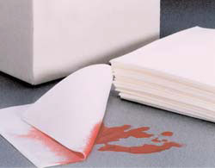
Remediación de derrames fuera de GSB
En caso de que se produzca un derrame de material biológico infeccioso se debe interrumpir el trabajo y remediarlo inmediatamente:
Notificar al personal del laboratorio del derrame.
Evacuar el laboratorio por 30 min para permitir asentamiento de aerosoles.
Cubrir derrame con toallas absorbentes.
Adoptar EPP correspondiente (respirador, careta facial o gogles, overall desechable, doble guante y cubre calzado).
Verter desinfectante apropiado para el riesgo encima de toallas absorbentes en espiral hacia adentro.
Permitir tiempo de contacto apropiado para desinfectante.
Absorba desinfectante con otras toallas absorbentes y coloque todo en una bolsa roja de residuos biológico-infecciosos.
Descontamine la superficie con el desinfectante apropiado.
Documentar derrame.

Slide 7
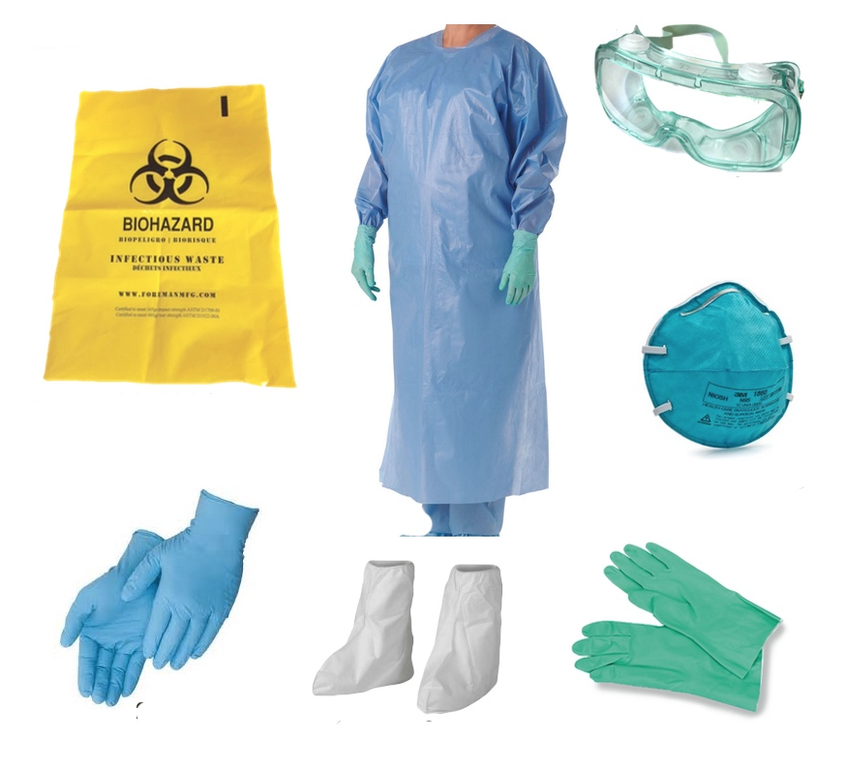
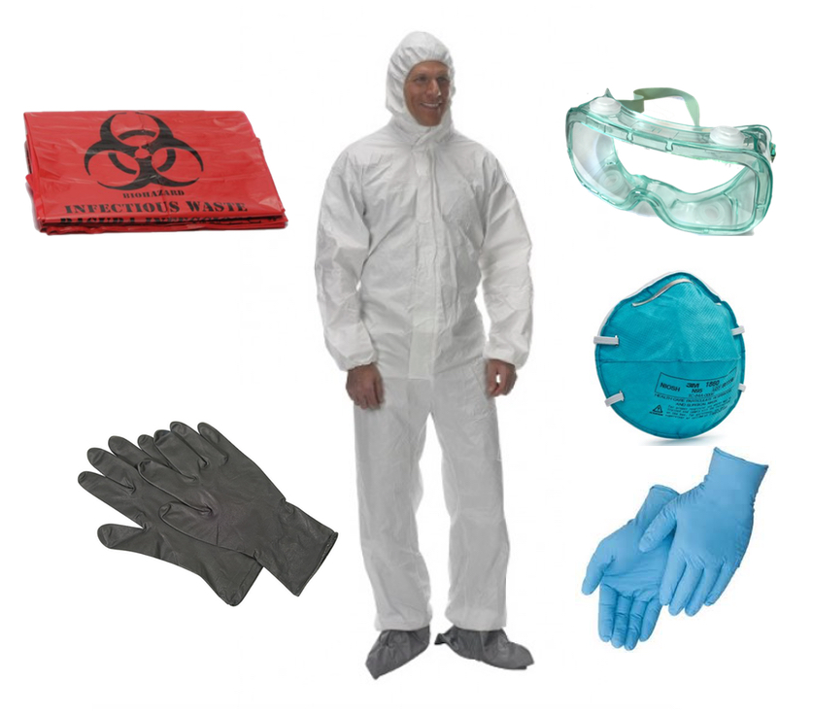
Remediación de derrames fuera de GSB
En caso de que se produzca un derrame de material biológico infeccioso se debe interrumpir el trabajo y remediarlo inmediatamente:
Notificar al personal del laboratorio del derrame.
Evacuar el laboratorio por 30 min para permitir asentamiento de aerosoles.
Cubrir derrame con toallas absorbentes.
Adoptar EPP correspondiente (respirador, careta facial o gogles, overall desechable, doble guante y cubre calzado).
Verter desinfectante apropiado para el riesgo encima de toallas absorbentes en espiral hacia adentro.
Permitir tiempo de contacto apropiado para desinfectante.
Absorba desinfectante con otras toallas absorbentes y coloque todo en una bolsa roja de residuos biológico-infecciosos.
Descontamine la superficie con el desinfectante apropiado.
Documentar derrame.

Slide 8
Remediación de derrames fuera de GSB
En caso de que se produzca un derrame de material biológico infeccioso se debe interrumpir el trabajo y remediarlo inmediatamente:
Notificar al personal del laboratorio del derrame.
Evacuar el laboratorio por 30 min para permitir asentamiento de aerosoles.
Cubrir derrame con toallas absorbentes.
Adoptar EPP correspondiente (respirador, careta facial o gogles, overall desechable, doble guante y cubre calzado).
Verter desinfectante apropiado para el riesgo encima de toallas absorbentes en espiral hacia adentro.
Permitir tiempo de contacto apropiado para desinfectante.
Absorba desinfectante con otras toallas absorbentes y coloque todo en una bolsa roja de residuos biológico-infecciosos.
Descontamine la superficie con el desinfectante apropiado.
Documentar derrame.

Slide 9

Remediación de derrames fuera de GSB
En caso de que se produzca un derrame de material biológico infeccioso se debe interrumpir el trabajo y remediarlo inmediatamente:
Notificar al personal del laboratorio del derrame.
Evacuar el laboratorio por 30 min para permitir asentamiento de aerosoles.
Cubrir derrame con toallas absorbentes.
Adoptar EPP correspondiente (respirador, careta facial o gogles, overall desechable, doble guante y cubre calzado).
Verter desinfectante apropiado para el riesgo encima de toallas absorbentes en espiral hacia adentro.
Permitir tiempo de contacto apropiado para desinfectante.
Absorba desinfectante con otras toallas absorbentes y coloque todo en una bolsa roja de residuos biológico-infecciosos.
Descontamine la superficie con el desinfectante apropiado.
Documentar derrame.

Slide 10
Remediación de derrames fuera de GSB
En caso de que se produzca un derrame de material biológico infeccioso se debe interrumpir el trabajo y remediarlo inmediatamente:
Notificar al personal del laboratorio del derrame.
Evacuar el laboratorio por 30 min para permitir asentamiento de aerosoles.
Cubrir derrame con toallas absorbentes.
Adoptar EPP correspondiente (respirador, careta facial o gogles, overall desechable, doble guante y cubre calzado).
Verter desinfectante apropiado para el riesgo encima de toallas absorbentes en espiral hacia adentro.
Permitir tiempo de contacto apropiado para desinfectante.
Absorba desinfectante con otras toallas absorbentes y coloque todo en una bolsa roja de residuos biológico-infecciosos.
Descontamine la superficie con el desinfectante apropiado.
Documentar derrame.

Slide 11
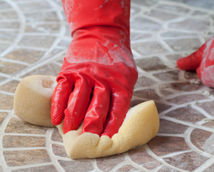
Remediación de derrames fuera de GSB
En caso de que se produzca un derrame de material biológico infeccioso se debe interrumpir el trabajo y remediarlo inmediatamente:
Notificar al personal del laboratorio del derrame.
Evacuar el laboratorio por 30 min para permitir asentamiento de aerosoles.
Cubrir derrame con toallas absorbentes.
Adoptar EPP correspondiente (respirador, careta facial o gogles, overall desechable, doble guante y cubre calzado).
Verter desinfectante apropiado para el riesgo encima de toallas absorbentes en espiral hacia adentro.
Permitir tiempo de contacto apropiado para desinfectante.
Absorba desinfectante con otras toallas absorbentes y coloque todo en una bolsa roja de residuos biológico-infecciosos.
Descontamine la superficie con el desinfectante apropiado.
Documentar derrame.

Slide 12
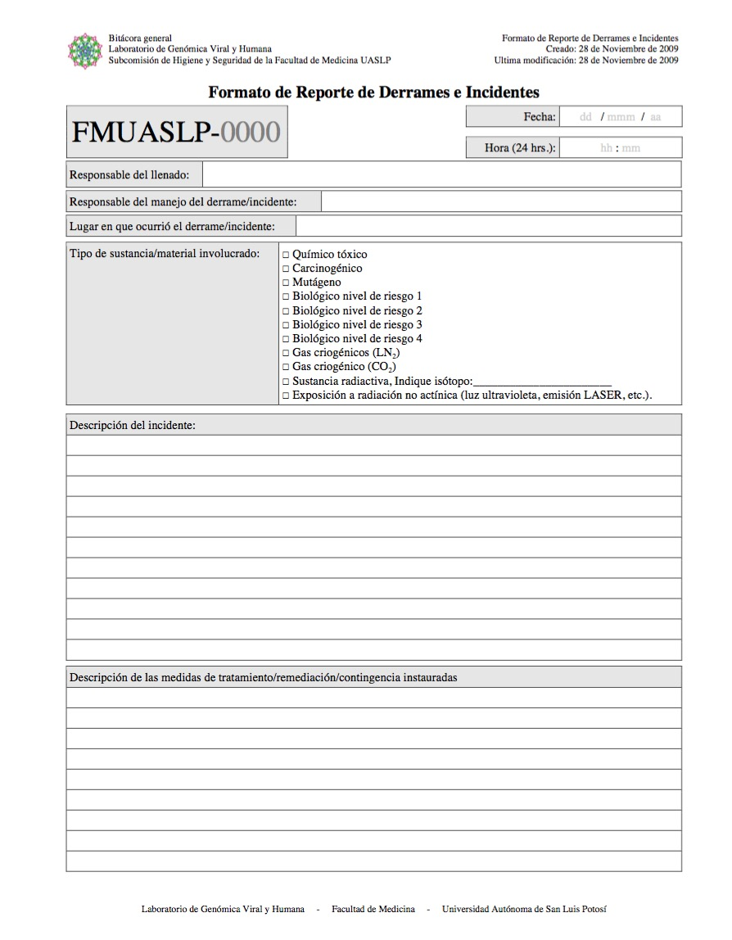
Remediación de derrames fuera de GSB
En caso de que se produzca un derrame de material biológico infeccioso se debe interrumpir el trabajo y remediarlo inmediatamente:
Notificar al personal del laboratorio del derrame.
Evacuar el laboratorio por 30 min para permitir asentamiento de aerosoles.
Cubrir derrame con toallas absorbentes.
Adoptar EPP correspondiente (respirador, careta facial o gogles, overall desechable, doble guante y cubre calzado).
Verter desinfectante apropiado para el riesgo encima de toallas absorbentes en espiral hacia adentro.
Permitir tiempo de contacto apropiado para desinfectante.
Absorba desinfectante con otras toallas absorbentes y coloque todo en una bolsa roja de residuos biológico-infecciosos.
Descontamine la superficie con el desinfectante apropiado.
Documentar derrame.
Página 1 del formato LGVH

Slide 13
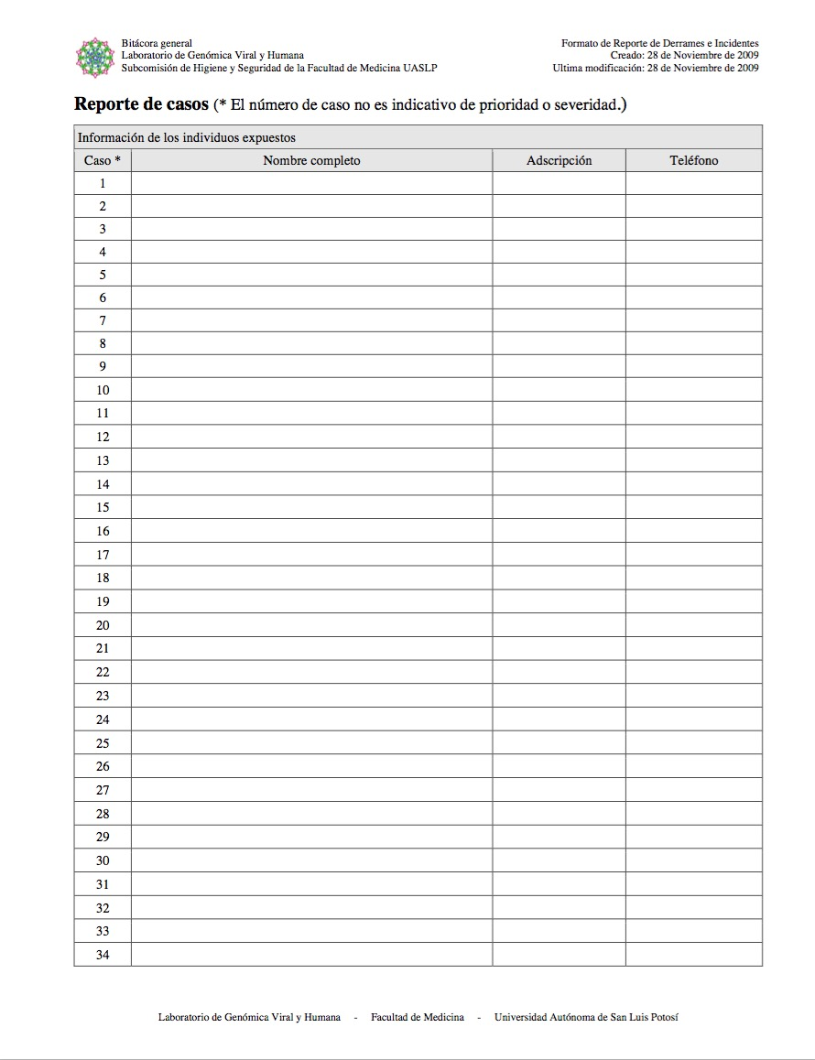
Remediación de derrames fuera de GSB
En caso de que se produzca un derrame de material biológico infeccioso se debe interrumpir el trabajo y remediarlo inmediatamente:
Notificar al personal del laboratorio del derrame.
Evacuar el laboratorio por 30 min para permitir asentamiento de aerosoles.
Cubrir derrame con toallas absorbentes.
Adoptar EPP correspondiente (respirador, careta facial o gogles, overall desechable, doble guante y cubre calzado).
Verter desinfectante apropiado para el riesgo encima de toallas absorbentes en espiral hacia adentro.
Permitir tiempo de contacto apropiado para desinfectante.
Absorba desinfectante con otras toallas absorbentes y coloque todo en una bolsa roja de residuos biológico-infecciosos.
Descontamine la superficie con el desinfectante apropiado.
Documentar derrame.
Página 2 del formato LGVH

Slide 14
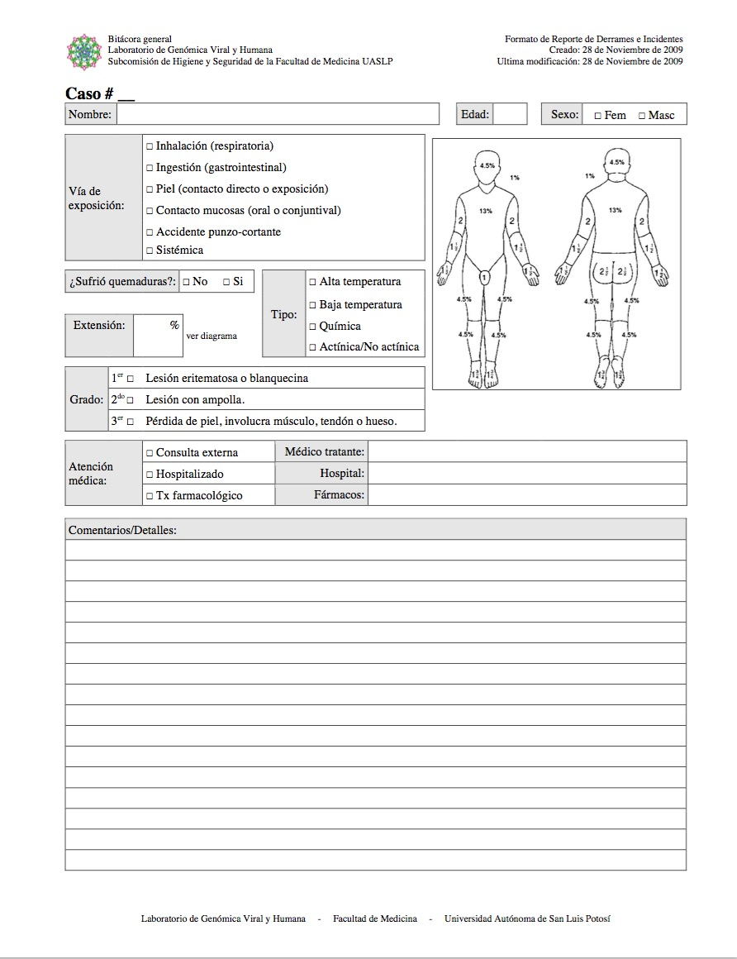
Remediación de derrames fuera de GSB
En caso de que se produzca un derrame de material biológico infeccioso se debe interrumpir el trabajo y remediarlo inmediatamente:
Notificar al personal del laboratorio del derrame.
Evacuar el laboratorio por 30 min para permitir asentamiento de aerosoles.
Cubrir derrame con toallas absorbentes.
Adoptar EPP correspondiente (respirador, careta facial o gogles, overall desechable, doble guante y cubre calzado).
Verter desinfectante apropiado para el riesgo encima de toallas absorbentes en espiral hacia adentro.
Permitir tiempo de contacto apropiado para desinfectante.
Absorba desinfectante con otras toallas absorbentes y coloque todo en una bolsa roja de residuos biológico-infecciosos.
Descontamine la superficie con el desinfectante apropiado.
Documentar derrame.
Página 3 del formato LGVH

Slide 15
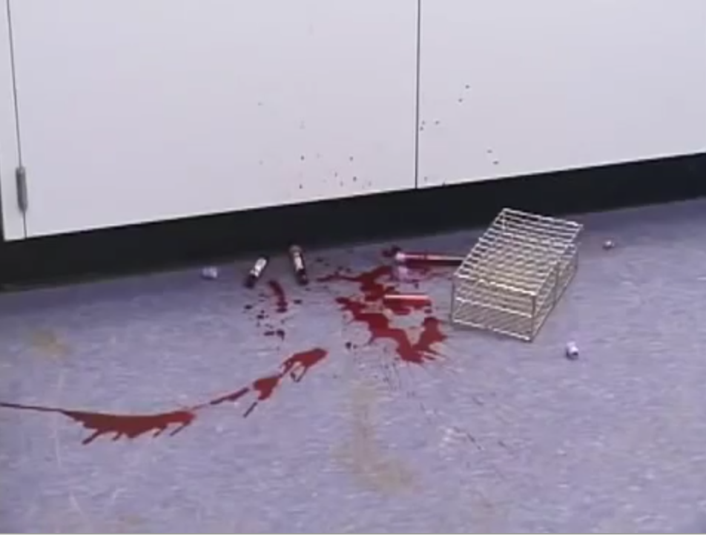
Remediación de derrames
Procedimiento

Slide 16
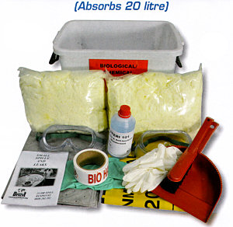
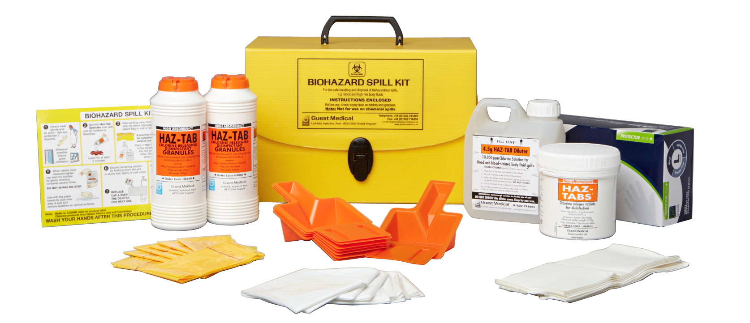
Remediación de derrames
Overall desechable o traje Tyvek
Guantes de latex o nitrilo (internos)
Guantes de neopreno (externos)
Respirador o careta según evaluación de riesgos
Gogles o careta según evaluación de riesgos
Desinfectante adecuado para el agente biológico
Tina con tapa o bolsa para basura (desechable)
Toallas absorbentes
Recogedor con cepillo desechables
Más bolsas rojas para basura
Recipiente recolector de punzos
Frasco con arena sílica o bicarbonato de sodio

Slide 17

Remediación de derrames
Procedimiento

Slide 18
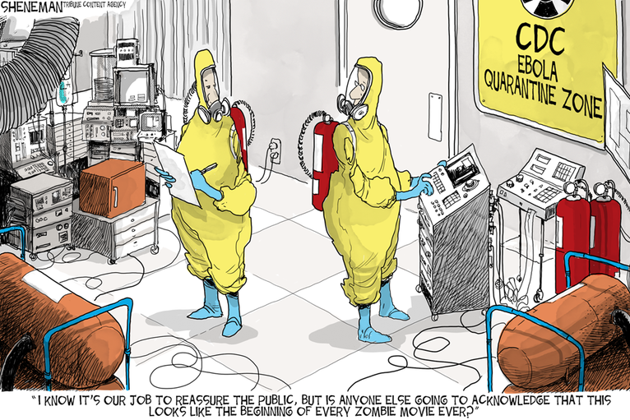
Coffee break!
“I know it’s only our job… but don’t you feel like the very beginning of the worst ever zombie movie?”

